Slide 1
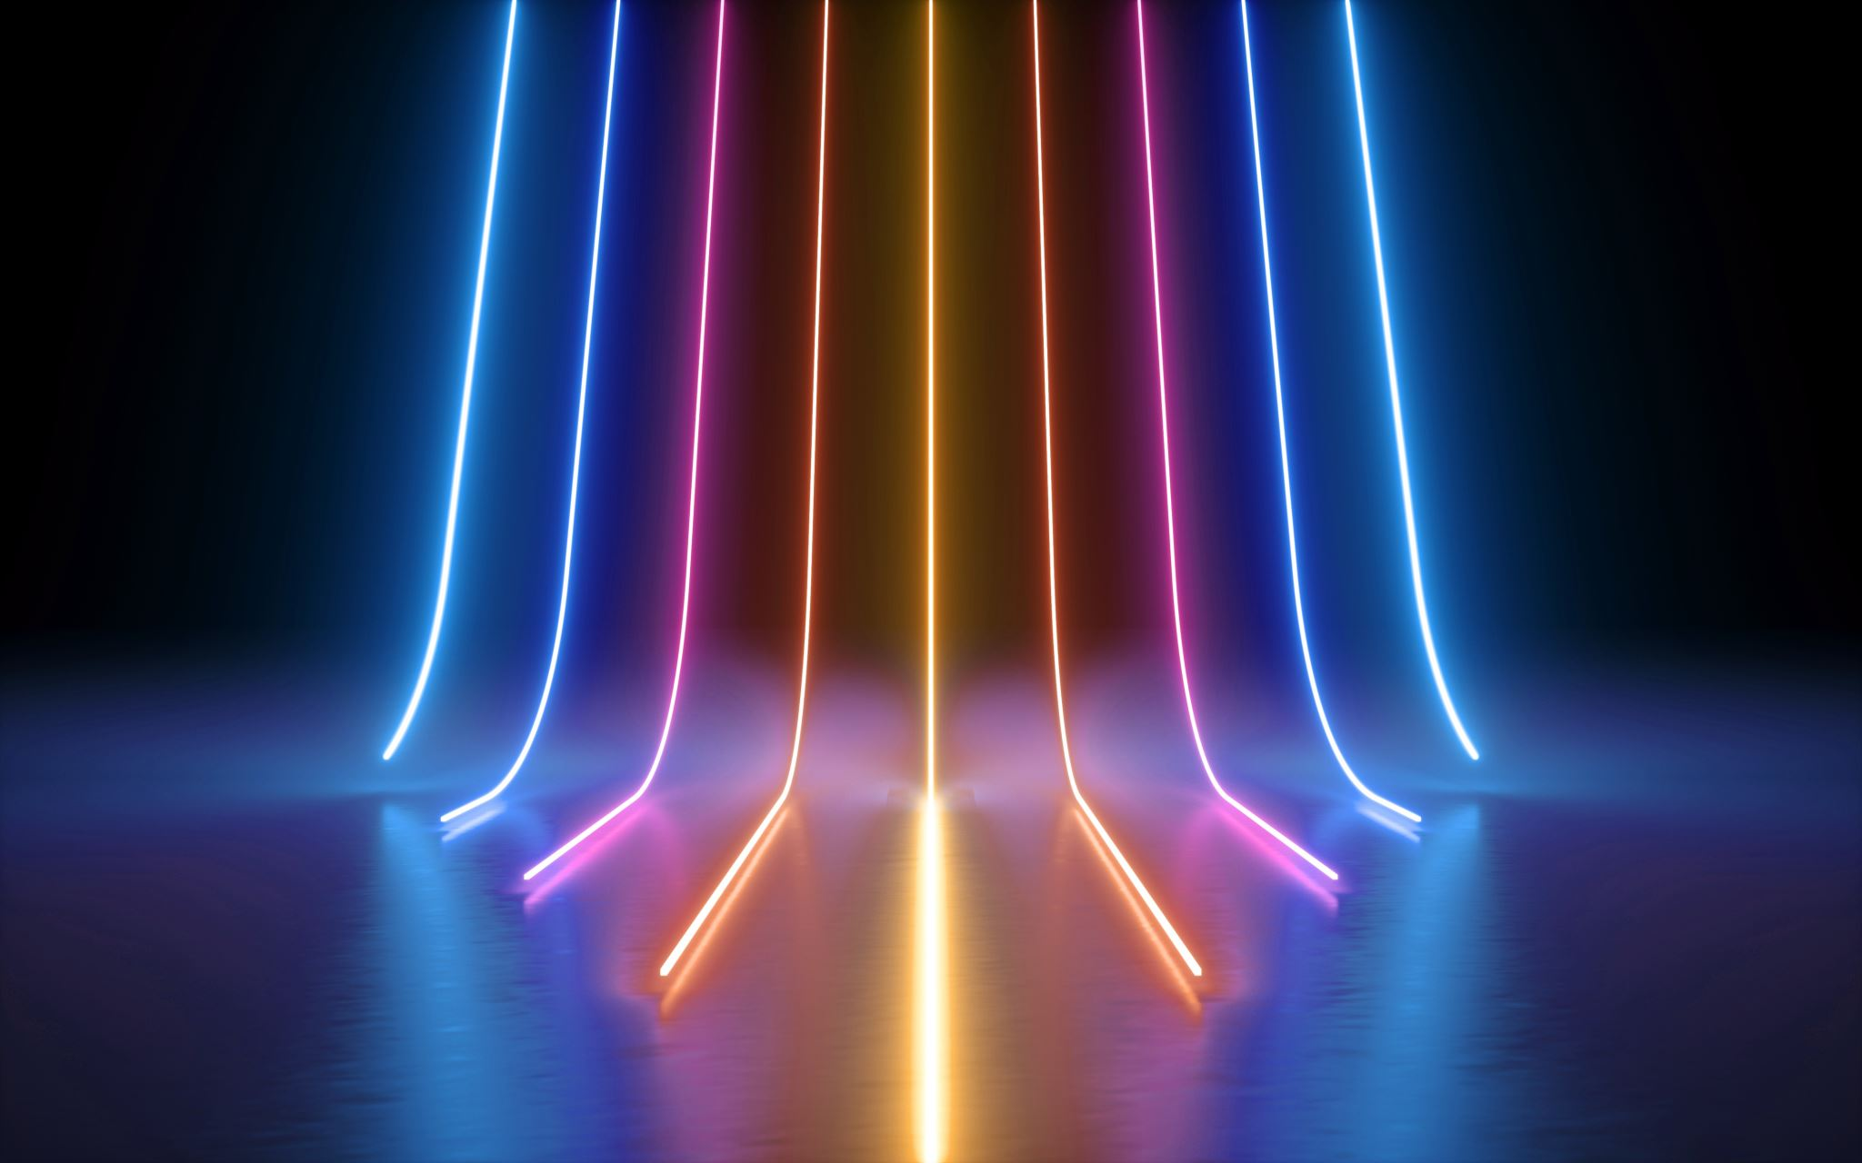
FÍSICA
MOVIMENTO RETILÍNEO UNIFORME

Slide 2
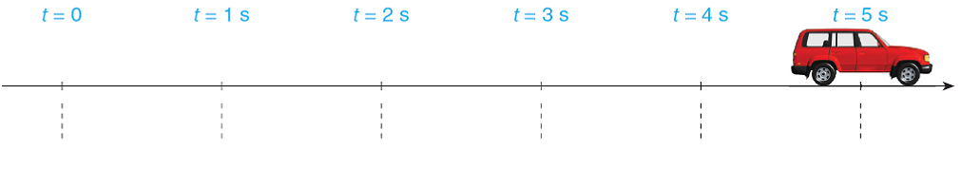
MOVIMENTO RETILÍNEO UNIFORME (MRU)
Um móvel realiza movimento uniforme (MRU), em determinado intervalo de tempo, quando sua velocidade instantânea for mantida, em todo o intervalo:
constante
diferente de zero
O deslocamento do móvel é constante a cada segundo.
s = 0 s = 8 m s = 16 m s = 24 m s = 32 m s = 40 m

Slide 3
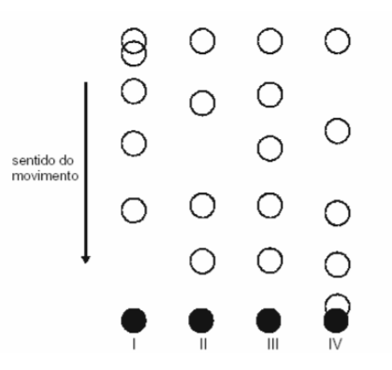
MOVIMENTO RETILÍNEO UNIFORME (MRU)
01. As figuras abaixo representam as posições sucessivas, em intervalos de tempo iguais, e fixos, dos objetos I, II, III e IV em movimento.
O objeto que descreveu um movimento retilíneo uniforme foi
I
II
III
IV

Slide 4
Função horária no movimento uniforme (MU)
s = s₀ + vt
v = velocidade escalar constante desenvolvida pelo corpo
s₀ = posição inicial que ele ocupa na trajetória
Movimento progressivo: a favor da orientação da trajetória → v > 0
Movimento retrógrado: contra a orientação da trajetória → v < 0

Slide 5
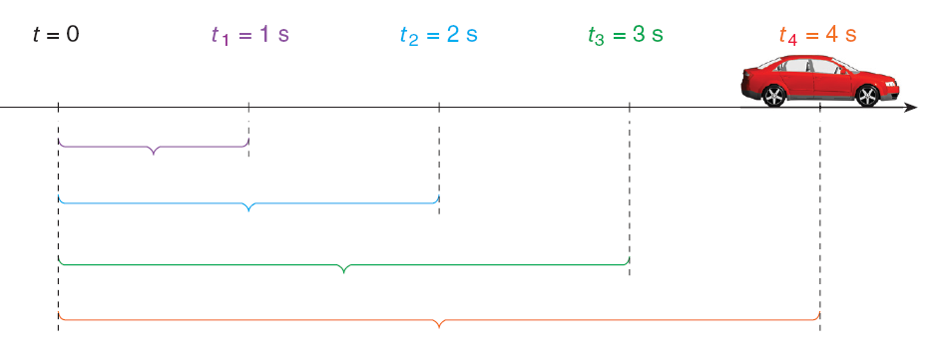
Função horária no movimento uniforme (MU)
t = 0
t₁ = 1 s
t₂ = 2 s
t₃ = 3 s
t₄ = 4 s
s₀
∆s₁ = 9 m
∆s₂ = 18 m
∆s₃ = 27 m
∆s₄ = 36 m
Deslocamentos do móvel em função do tempo de percurso
t (s) | 0 | 1 | 2 | 3 | 4
Δs (m) | 0 | 9 | 18 | 27 | 36
s = s₀ + 9t (SI)

Slide 6
02. Dada a função horária S = 10 + 3t, válida no SI, isto é, com s em metros e t em segundos.
A velocidade do móvel e a sua posição 10s após a partida, valem, respectivamente
10 m/s e 310m.
3m/s e 40m.
10m/s e 30m.
13m/s e 310m
3m/s e 30m.

Slide 7
03. Uma partícula em trajetória retilínea tem as suas posições dadas pela função S= -20t + 150 (SI).
Analisando a situação apresentada, pode-se inferir corretamente que a partícula passa pela origem de sua trajetória no instante
t=7,5s e tem movimento progressivo.
t=20s e tem movimento progressivo.
t=7,5s e tem movimento retrógrado.
t=20s e tem movimento retrógrado.
t=10s e tem movimento progressivo.
Origem : S=0

Slide 8
04. A Tabela mostra as posições ocupadas por um carro em uma rodovia.
A função horária desse movimento é melhor representada por
S=12 +60t.
S=0 +60t.
t=12 + 90t.
t=60 + 12t.
S=12 +30t.
S(km) | 12 | 72 | 132 | 192 | 252
T(h) | 0 | 2 | 4 | 6 | 8

Slide 9

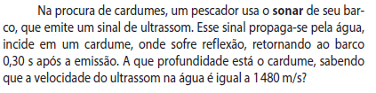

Slide 10

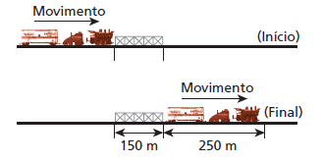

Slide 11
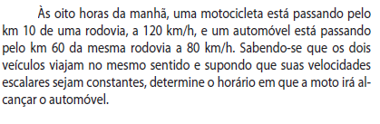

Slide 12
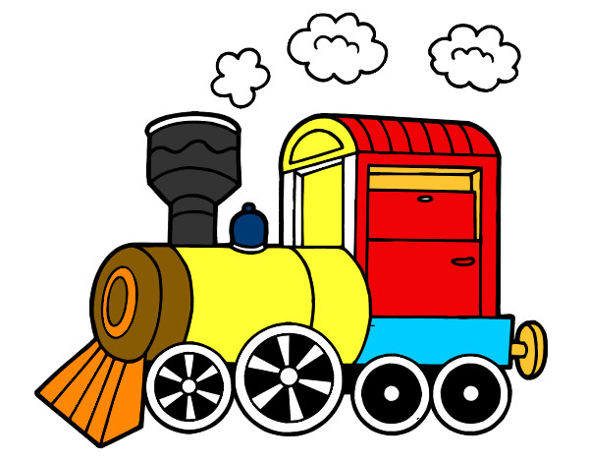
04. Dois trens A e B, em rota de colisão no mesmo trilho reto, partem simultaneamente de dois pontos separados por uma distância de 20 km, com velocidades constantes de módulos respectivamente iguais a 30 km/h e 20 km/h.
O tempo que os controladores do sistema têm para evitar a colisão é de
30 min.
24 min.
20 min.
16 min.
10 min.
A
B
0
20km
Ou...

